Slide 1
Azure Workshop
for Beginners
Todo アプリの構築 easier version
この回では、Azure Container Apps と Azure Database for PostgreSQL を使う Todo アプリを構築します。
第5回
オンライン座学 + ハンズオン
50分 + 10分 QA
2026年7月16日

Slide 2
講師向けの注意事項
Azure Workshop for Beginners | 第5回 第6回
この資料に記述する手順では講師が Web コンテナアプリ、API コンテナアプリのイメージをビルドし、講師側で用意した Azure Container Registry (ACR) から受講者に共有します。
必ずハンズオンの実施前に下記の手順を参照し、
各コンテナイメージのビルド
ACR のデプロイとコンテナイメージの格納
受講者のアカウントに ACR もしくはそのリソースグループに対する “AcrPull” のロールの割り当て
受講者のアカウントに ACR のあるリソースグループに対するユーザーアクセス管理者ロールの割り当て (リスクを認識したうえで、サブスクリプションをスコープに受講者にユーザーアクセス管理者を割り当てるかはハンズオンの主催者におまかせします）
を行っておいてください。
講師用手順: https://github.com/Liminghao0922/todomanagement/blob/main/handson/INSTRUCTOR_PREP_GUIDE-ja_JP.md
Notes:
HTML一次情報: スライド2「今日のゴール」。本文の粒度は HTML に合わせる。
講師メモ: 第3回の VM と第4回のコンテナ/ACI の責任分界と操作体験の違いを強調する。

Slide 3
第3回から第4回の振り返り
Azure Workshop for Beginners | 第5回 第6回
これまでは Web サーバ単体を VM と ACI で動かしました。今回は Web だけでなく、API と DB を含む複合アプリへ進みます。
第2回
第3回
第4回
第5回
第6回
Web 3層アーキテクチャの解説
Azure VM を使ったWeb サーバの構築
Azure Container Instances を使ったWeb サーバの構築
Azure Container Apps と Postgres Flexible Server を使った Web アプリケーション構築 (前半)
Azure Container Apps と Postgres Flexible Server を使った Web アプリケーション構築 (後半)

Slide 4
単体 Web サーバから複合アプリへ
Azure Workshop for Beginners | 第5回 第6回
Todo アプリでは画面を表示するだけでなく、Todo の保存、更新、削除、サインイン、デプロイの自動化まで複数サービスが連携します。
画面と入口
業務処理
データ保持
利用者がアクセスする画面を提供します。
Todo の作成、更新、削除を処理します。
Todo の状態を PostgreSQL に保存します。
ビジネスロジック
処理依頼
データ処理
リクエスト
(CRUD操作)
Web 層
AP 層
DB 層
HTTP リクエスト
ブラウザ
HTTP リクエストの受付
リクエストごとに静的、動的レスポンスの判断
レスポンスの返却
ビジネスロジック (プログラム) に従った処理による動的レスポンスの作成
データの永続化、保存
データの検索
データの作成
データの更新
データの削除
HTTP レスポンス
処理結果
データ
Web アプリケーション

Slide 5
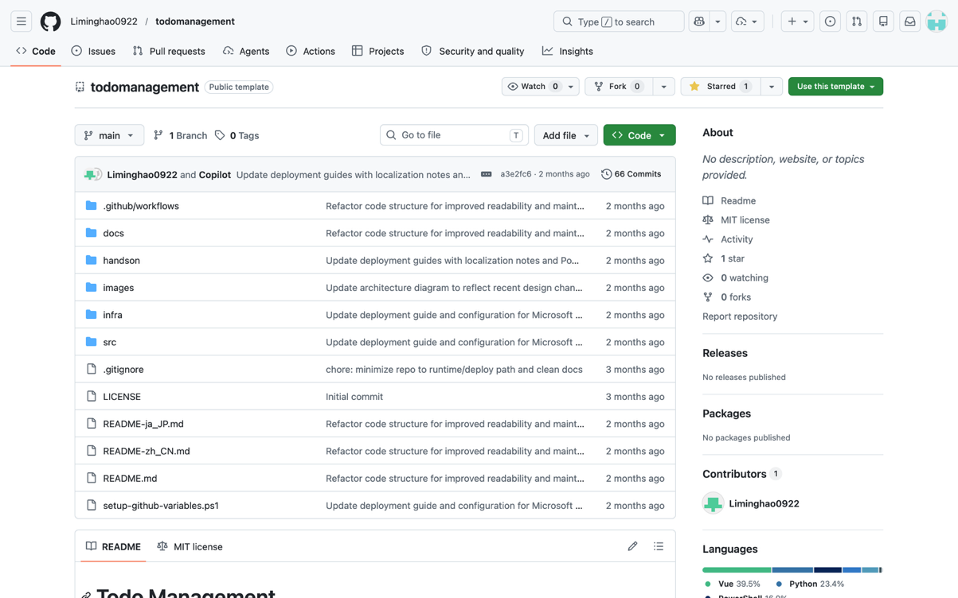
第5回、第6回で利用するサンプルアプリのリポジトリ
Azure Workshop for Beginners | 第5回 第6回
第5回、第6回のハンズオンでは下記の GtiHub リポジトリで公開されているサンプルアプリを利用します。
リポジトリ: https://github.com/Liminghao0922/todomanagement

Slide 6
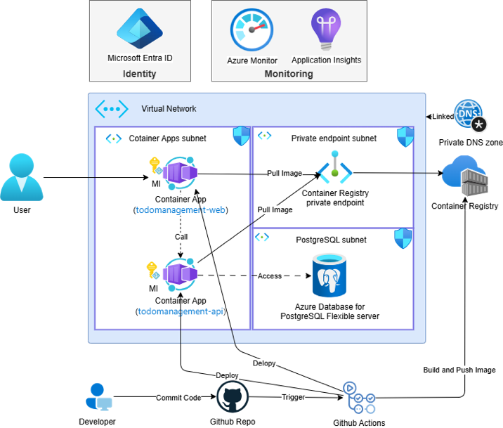
Todo アプリの完成形
Azure Workshop for Beginners | 第5回 第6回
完成形では Web と API が Azure Container Apps で動き、コンテナイメージは ACR に置かれ、Todo データは Azure Database for PostgreSQL に保存されます。
ACA から DB へのアクセスの認証
ユーザーの認証
Web 層
ACA への Web と AP 用コンテナイメージの保管
AP 層
DB 層
ACA への Web と AP 用コンテナイメージ作成し、ACR へ格納

Slide 7
DBaaS とは
Azure Workshop for Beginners | 第5回 第6回
DBaaS は、データベースサーバーの基盤運用をクラウドサービスに任せ、利用者はデータ、接続、認証、コスト管理に集中する考え方です。
  オンプレミス
IaaS
CaaS
  PaaS/FaaS
アプリケーション
アプリケーション
アプリケーション
ユーザー
管理
アプリケーション
データ
データ
ユーザー
管理
データ
データ
ランタイム
ユーザー
管理
ランタイム
ランタイム
ミドルウエア
ミドルウエア
ミドルウエア
ゲスト OS
ゲスト OS
ゲスト OS/コンテナエンジン
仮想化
ホスト OS
サーバー
ベンダー管理
ベンダー管理
ベンダー管理
ストレージ
ネットワーク
DBaaS は Azure では PaaS の一種として提供される。ユーザーはアプリケーションを動作させるわけではなく、データの管理に集中するのでかなり SaaS に近い性格

Slide 8
Azure Database for PostgreSQL
Azure Workshop for Beginners | 第5回 第6回
Azure Database for PostgreSQL Flexible Server は、PostgreSQL エンジンを Azure のマネージドサービスとして使う選択肢です。
Azure Database for PostgreSQL
フルマネージドで、AI ReadyなPostgreSQL
ミッションクリティカルなパフォーマンスと
エンタープライズグレードのセキュリティを兼備

Slide 9
Azure Database for PostgreSQL
Azure Workshop for Beginners | 第5回 第6回
Azure Database for PostgreSQL
Industry-leading management and performance at scale
フルマネージド データベース
パフォーマンス向上
強化されたセキュリティ
99.99% の稼働率 SLA による高可用性
仮想エンドポイントによるディザスター リカバリー
ほぼゼロダウンタイムでのスケーリング
Premium SSD v2 により最大 4.5 倍の高速化
オンプレミス運用と比べて最大 62% のコスト削減
マルチリージョン Geo-DR による優れた データアクセス レイテンシ
Microsoft Defender による AI を活用した リアルタイム アラート
転送中および保存中データの二重暗号化
Private Link を利用した Azure サービスへの プライベートアクセス

Slide 10
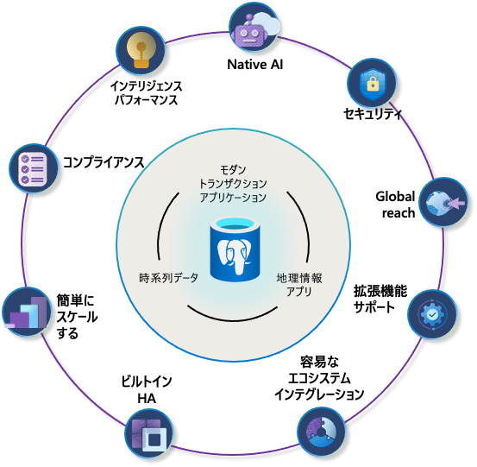
Azure Database for PostgreSQL
Azure Workshop for Beginners | 第5回 第6回
マネージドサービスの
確かなメリット

Slide 11
Azure PostgreSQL ファミリー
Azure Database for PostgreSQL
Azure Workshop for Beginners | 第5回 第6回
 | Azure Database for PostgreSQL Flexible Server | Azure Database for PostgreSQL Elastic Cluster | Azure HorizonDB for PostgreSQL^{(Preview)}
特徴 | コミュニティバージョンの PostgreSQL | Citus 拡張機能による分散クラスター構成で shared nothing なデータベース | クラウドのメリットを最大限に生かし、コンピュートとストレージを分離したアーキテクチャ
アーキテクチャ | Compute と Storage が一体 | Compute と Storage が一体 | Compute と Storage が分離
最大コア数 | 96 vCore | 1920 vCore* | 3072 vCore
AI 対応 | 持ち込みの AI モデル | 持ち込みの AI モデル | 組み込みの AI モデル
用途 | 汎用的な OLTP | SaaS 開発、マルチテナント構成 | 次世代のミッションクリティカルアプリ。極端に高いトランザクション性能やスケーラビリティが要求される OLTP システム
*ノードあたり 96 vCore、最大 20 ノード 96*20 = 1920 vCore)

Slide 12
Azure Container Apps
Azure Workshop for Beginners | 第5回 第6回
Azure Container Apps
開発者ファーストのサーバーレス コンテナで、あらゆる規模に対応
  セキュア: root 権限は一切不要
  シンプル: DevOps に組み込まれたフル マネージド サービス
  スケーラブル: ゼロからハイパースケールまでシームレスに拡張可能
  効率的: 私たちの厳選されたスタックを利用し、より迅速なデリバリーを実現
  AI アプリの最適化: GPU、ダイナミック セッション
コスト最適化: サーバーレスまたは専用料金プラン
  OSS との統合： Dapr、KEDA、Envoy による Kubernetes 上での構築

Slide 13
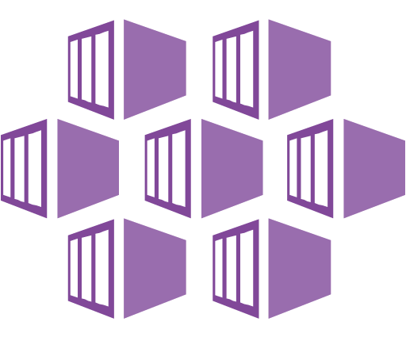
Azure Container Apps vs Azure Kubernetes Service
Azure Workshop for Beginners | 第5回 第6回
Azure Kubernetes Service (AKS)
Azure Container Apps (ACA)
インフラ重視、高い柔軟性
アプリケーション重視、インフラの抽象化
Kubernetes APIサーバーへのフルアクセスとクラスター構成の高度な制御が可能な、AzureのマネージドKubernetesクラスター。ノードベースの料金モデル
Kubernetesインフラ上のフルマネージドサーバーレス抽象化。イベント駆動型マイクロサービスの管理とスケーリングに特化。従量課金モデル
主な価値提案
マネージドコントロールプレーンによるアップストリーム機能の同等性
高度なカスタマイズによる運用の柔軟性
Kubernetes運用経験者向け
サーバーレススケールのPaaS体験
低い運用負荷による開発者の生産性向上
Linuxベースの汎用ステートレスコンテナ
最適化対象
運用者はAzure Portal、CLI、またはInfrastructure-as-Code(IaC)テンプレートを使用してノードベースのAKSクラスターをデプロイ
開発者はKubernetesデプロイメントマニフェストまたはHELMチャートを使用して、クラスター内の論理的に分離された名前空間にコンテナをデプロイ
開発者はAzure Portal、CLI、またはIaCテンプレートを使用して、Kubernetesマニフェスト不要で個別のContainer Appsとしてコンテナをデプロイ
関連するコンテナアプリはKubernetesの名前空間に相当する共有Container Apps環境にデプロイ
操作モデル
Dapr、KEDA、Open Service Mesh、GitOps(Flux）、Pod Identityなど、クラスター内でOSSコンポーネントを有効にするためのクラスター拡張機能とアドオンのセットを提供
Kubernetesマニフェストによる手動インストールをサポート
Dapr、KEDA、Envoyなど、CNCFプロジェクトを活用したプラットフォーム機能を搭載。すべてフルマネージドでサポート対象
Envoy: マネージドイングレスとトラフィック分割
KEDA: マネージドのイベント駆動型オートスケール
Dapr: マイクロサービスのベストプラクティスを体系化
OSS統合

Slide 14
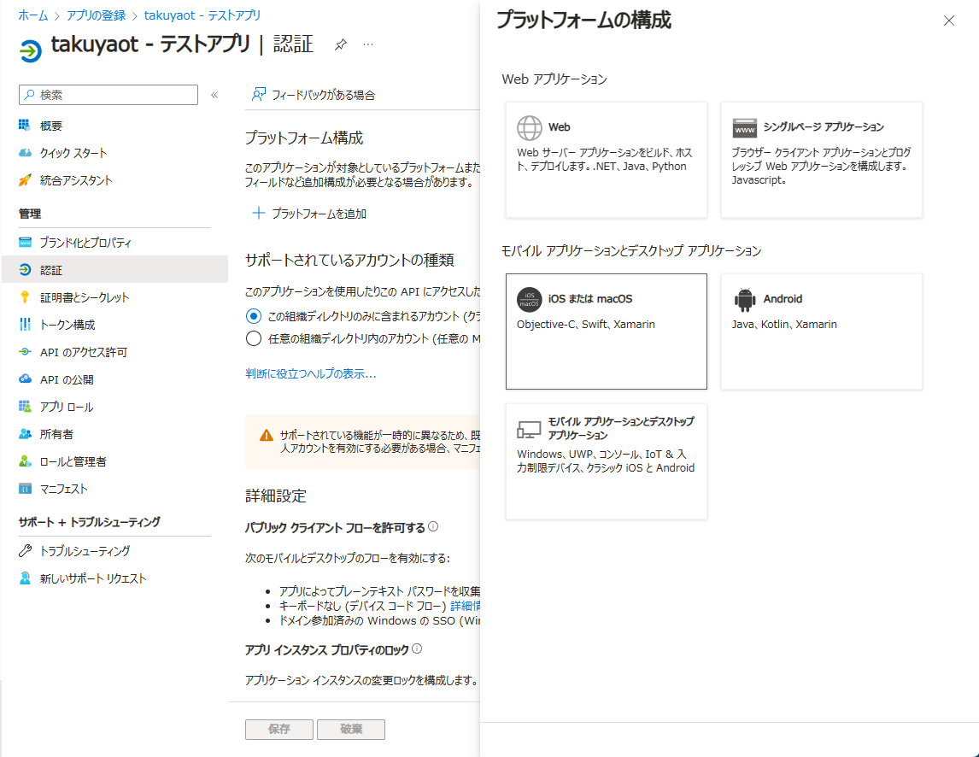

認証基盤としての Entra ID
Azure Workshop for Beginners | 第5回 第6回
Entra ID は Web またはモバイル アプリのようなクライアント アプリや Web API などを登録し、それらのアプリの認証が可能
認証・認可の標準プロトコルをサポート
OAuth 2.0
OpenID Connect (OIDC)
JSON Web トークン (JWT)
Security Assertion Markup Language (SAML)
クロスドメイン ID 管理システム (SCIM)
Web Services Federation (WS-Fed)
様々なアプリのタイプの認証をサポート
シングルページ アプリ
Web Apps
Web API
モバイル アプリ
ネイティブ アプリ

Slide 15
ネットワークアーキテクチャの特徴
Azure Workshop for Beginners | 第5回 第6回
今回のサンプルアプリのアーキテクチャでは ACA、 PostgreSQL がすべて VNet の内部にデプロイされ、ACR も原則パブリックアクセスを無効化し、VNet 内に用意した Private Endpoint からしかアクセスできないようにし、アタックサーフェースを最小化しています。
今回のアーキテクチャでインターネットからアクセスできるのは Web 層のインターフェースのみ
ACR も一部許可した送信元以外からはパブリックアクセスを無効化。VNet 内部からしかアクセスできない
Web 層, AP 層の ACA と DB は VNet 内に配置。特に AP 層、 DB 層は VNet 内部からしかアクセスできない

Slide 16
認証レイヤによる多層防御
Azure Workshop for Beginners | 第5回 第6回
今回のサンプルアプリでは特にデータを保存する DB において、ネットワークを閉域化するだけではなく、Entra ID 認証を利用することで認証レイヤの防壁も設定し、多層防御を実現しています。一方で、AP 層が DB にアクセスするときに使うアカウントは Entra ID のマネージド ID を使い、運用を省力化しています。
5. マネージド ID は Entra ID で管理され、証明書の管理が自動化されている
4. ACR はデフォルトで Entra ID 認証と連携し、適切な ID、ロールをもたないとアクセスできない
3. Web 層も ACR からコンテナイメージの pull にマネージド ID を利用。
1. DB はアクセスされるときに、Entra ID 認証、認可を要求。ネットワーク内部に侵入されても認証レイヤで防御
2. AP 層のアプリが DB 層にアクセスするときは、マネージド ID を利用。
ACR からコンテナイメージを pull するときも、同マネージド ID を利用

Slide 17
ハンズオンで使う値
Azure Workshop for Beginners | 第5回 第6回
項目
値の例
注意
Resource group
rg-azbeg-l05-<受講者番号>
第6回まで削除しない
ACR
acrazbegl05<受講者番号><接尾辞>
小文字英数字、グローバル一意
API/Web App
app-todomanagement-api / web
同じ Environment に作成
PostgreSQL
psql-azbeg-l05-<受講者番号>-<接尾辞>
最後に Stop
Identity / Entra
id-azbeg-l05-<受講者番号> / app-azbeg-l05-<受講者番号>
Client ID などを記録

Slide 18
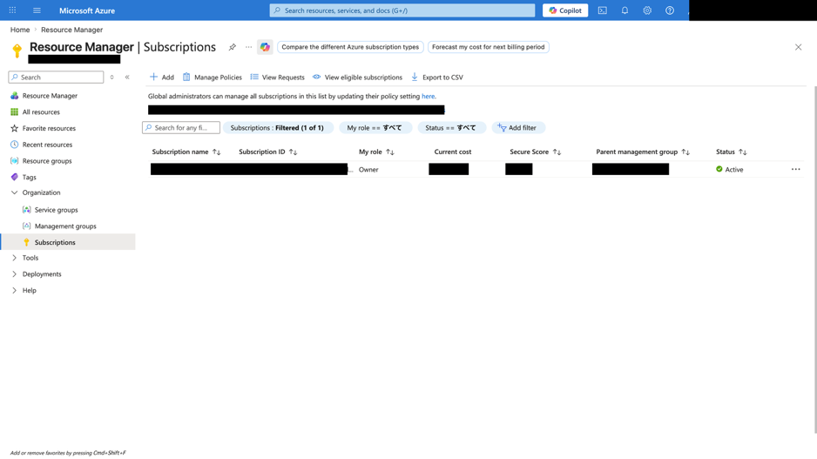
Azure Portal にサインイン
Azure Workshop for Beginners | 第4回
講師が案内したアカウントで Azure Portal に入り、対象サブスクリプションが見えることを確認します。
アクセス先: Azure Portal (https://portal.azure.com)
ログイン ID/パスワードは講師の案内を参照
確認項目
作業するサブスクリプション
個人の別アカウントで入っていないか、対象サブスクリプションが表示されているかを先に確認します。
Azure Portal で対象サブスクリプションを確認する

Slide 19
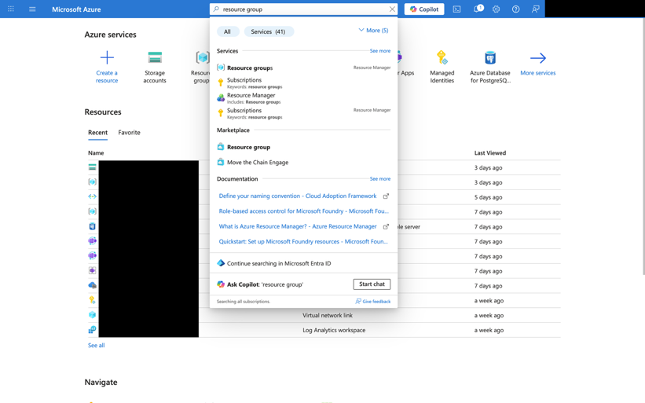
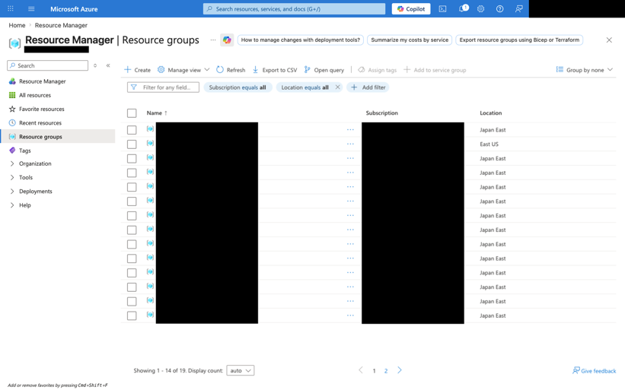
リソースグループを作成する
Azure Workshop for Beginners | 第5回 第6回
本回で作る Azure Container Apps, DB をまとめる入れ物として、受講者ごとのリソースグループを作成します。
検索バーで「リソースグループ」を選択
「作成」を選択
「リソースグループ」を選択
リソースグループを作成する

Slide 20
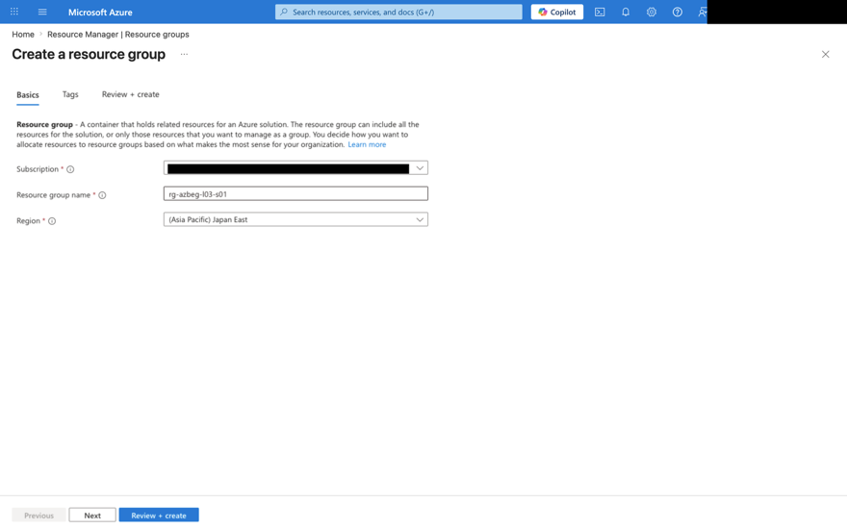
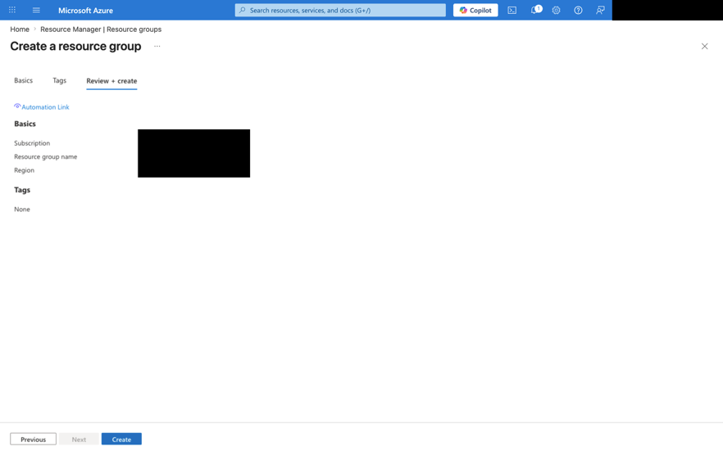
リソースグループを作成する
Azure Workshop for Beginners | 第5回 第6回
本回で作る Azure Container Apps, DB をまとめる入れ物として、受講者ごとのリソースグループを作成します。
本ワークショップで利用するサブスクリプションであることを確認
講師から指示された参加者ごとのリソースグループ名を入力
講師から指示されたリージョンを選択
作成確認画面に遷移する
作成をクリック
リソースグループを作成する

Slide 21
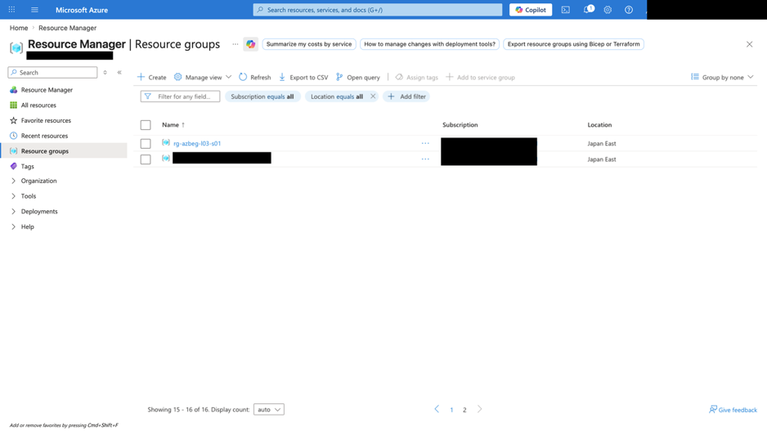
リソースグループ作成を確認する
Azure Workshop for Beginners | 第5回 第6回
作成したリソースグループの Overview を開き、場所と名前が講師指定の値になっていることを確認します。
作成してすぐにはリストに反映されないので何度かリフレッシュする
完了条件
空の入れ物ができている
指定された名所のリソースグループが作成されていることを確認する。
リソースグループ名は今後も使うのでメモする
この時点ではまだ VM はありません。ここから VM と関連リソースを追加していきます。
作成したリソースグループを確認する
18 / 46

Slide 22
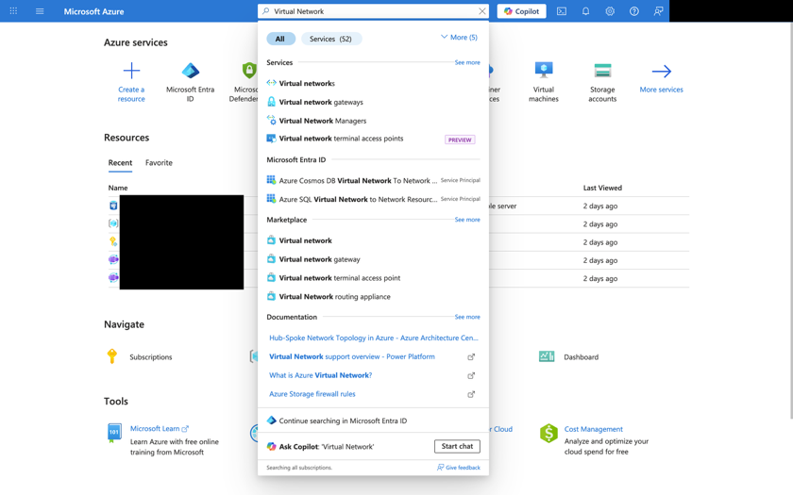
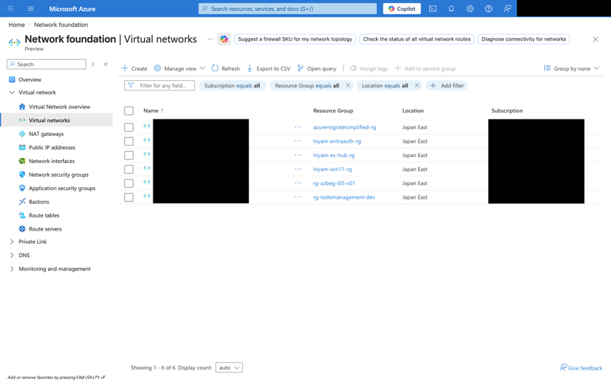
VNet を作成する
Azure Workshop for Beginners | 第5回 第6回
Container Apps と PostgreSQL の接続を考える土台として、受講者ごとの VNet を作成します。
検索バーで「仮想ネットワーク」を選択
「作成」を選択
「仮想ネットワーク」を選択
18 / 46

Slide 23
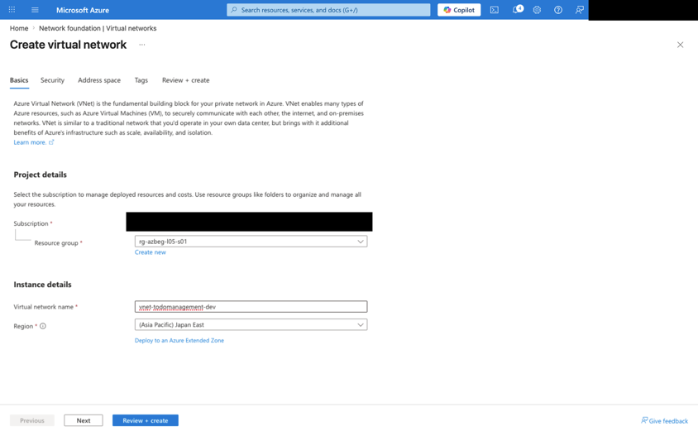
VNet を作成する
Azure Workshop for Beginners | 第5回 第6回
Container Apps と PostgreSQL の接続を考える土台として、受講者ごとの VNet を作成します。
本ワークショップで利用するサブスクリプションであることを確認
VNet 名を入力。今後も使うのでメモする
(例: vnet-todomanagement-dev)
講師から指示された参加者ごとのリソースグループ名を選択
講師から指示されたリージョンを選択
次へでセキュリティの画面に遷移し、そこはデフォルト値のままにして、さらに次へでアドレス空間のページに遷移する
18 / 46

Slide 24
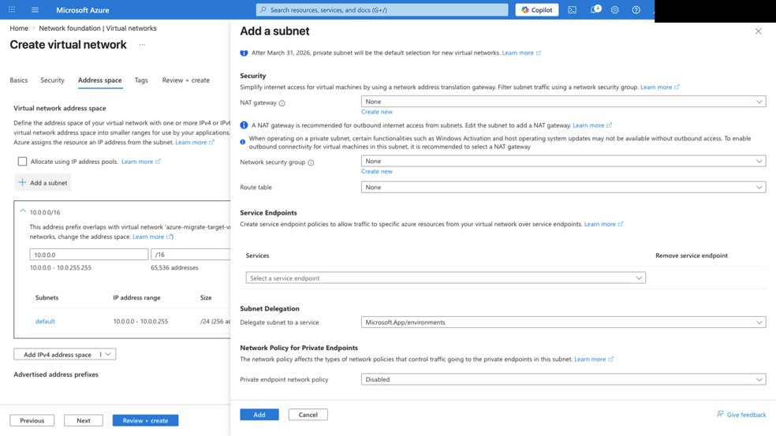
サブネットを作成する
Azure Workshop for Beginners | 第5回 第6回
Container Apps、Private Endpoint、PostgreSQL の用途を分けて、後続手順で参照するサブネット名をそろえます。
サブネットの追加から各サブネットの設定を入力し、追加していく。
特に設定が複雑な箇所なので注意すること
作成するサブネット (目的はすべて Default)
Container Apps サブネット
  Name: snet-container-apps
  Subnet address range: 10.0.1.0/24 (256 アドレス)
  Subnet Delegation: Microsoft.App/environments
  Other settings: デフォルトのままにします
PostgreSQL サブネット
  Name: snet-postgresql
  Subnet address range: 10.0.2.0/24 (256 アドレス)
  Subnet Delegation: Microsoft.DBforPostgreSQL/flexibleServers
  Other settings: デフォルトのままにします
Container Apps 用サブネットと PostgreSQL 用サブネットはサブネットの委任を選択する
VNet のアドレス空間はデフォルトの 10.0.0.0/16 のままにする
サブネットの追加
すべてのサブネットを作成したら、確認 + 作成の画面で内容を確認し、作成を実行
18 / 46

Slide 25
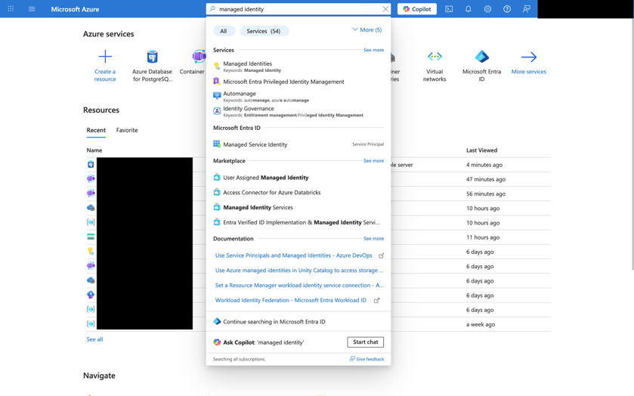
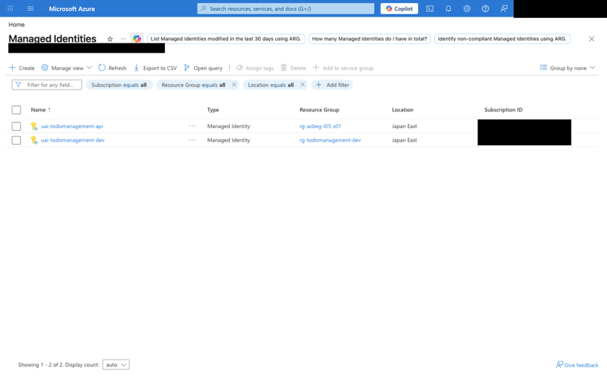
ユーザー割り当てマネージド ID を作成する
Azure Workshop for Beginners | 第5回 第6回
API 用コンテナアプリが利用する、DB アクセスのためのユーザー割り当てマネージド ID を作成します。
「マネージド ID」で検索
「作成」を選択
「マネージド ID」を選択

Slide 26
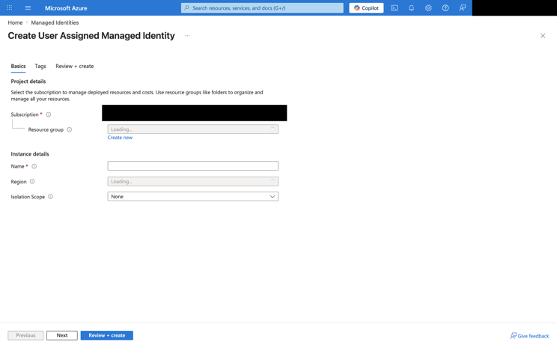
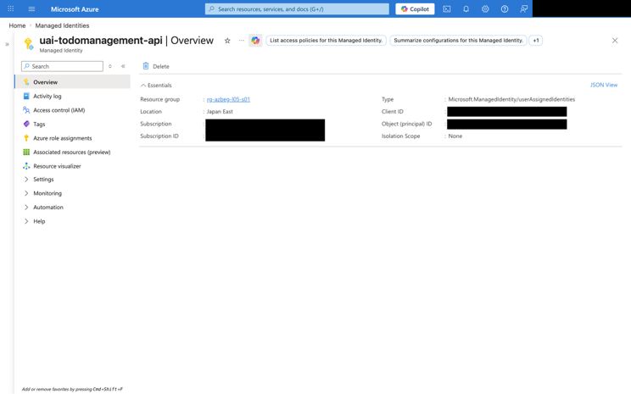
ユーザー割り当てマネージド ID を作成する
Azure Workshop for Beginners | 第5回 第6回
API 用コンテナアプリが利用する、DB アクセスのためのユーザー割り当てマネージド ID を作成します。
本ワークショップで利用するサブスクリプションであることを確認
リソースの作成が完了したら、リソースグループから作成した マネージド ID の画面に遷移し、クライアント ID の値をメモする
講師から指示された参加者ごとのリソースグループ名を選択
名前は「uai-todomanagement-api」
講師から指示されたリージョンを選択
確認と作成から作成

Slide 27
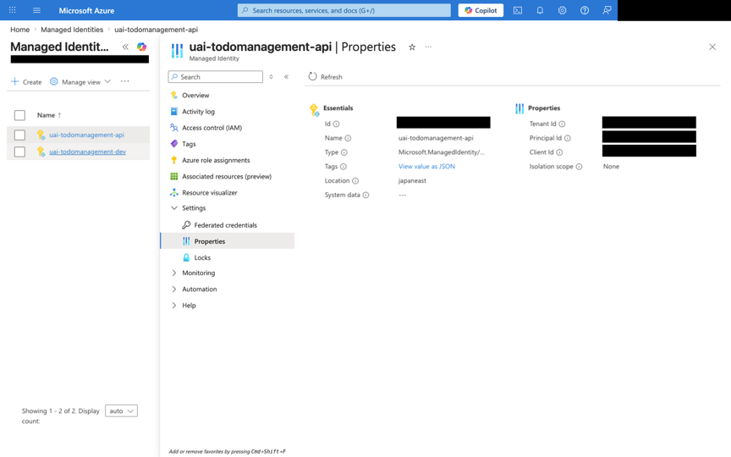
ユーザー割り当てマネージド ID を作成する
Azure Workshop for Beginners | 第5回 第6回
API 用コンテナアプリが利用する、DB アクセスのためのユーザー割り当てマネージド ID を作成します。
プロパティの画面に遷移する
リソース ID もメモする

Slide 28
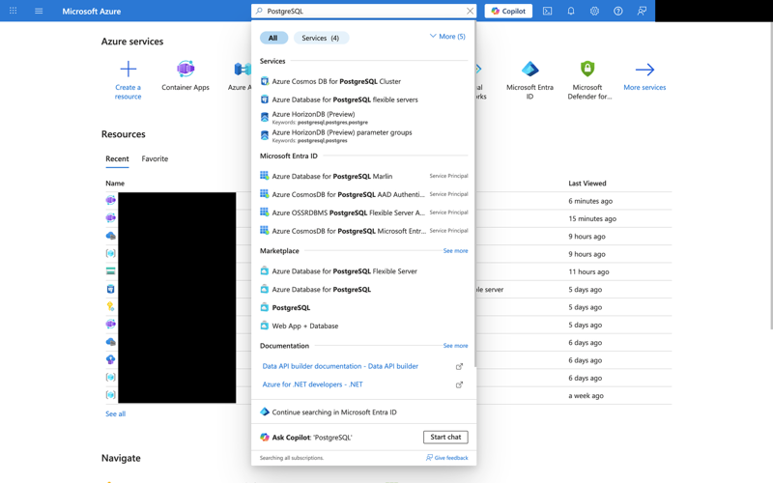
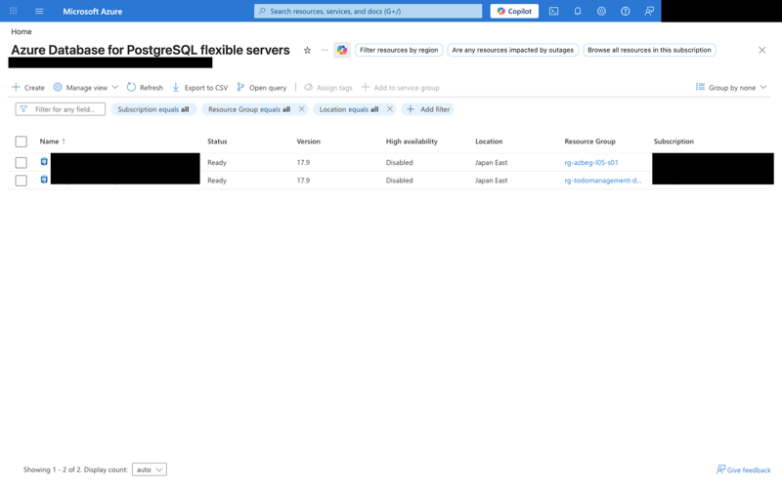
PostgreSQL Flexible Server を作成する
Azure Workshop for Beginners | 第5回 第6回
Todo データを保存する DB 層として、Azure Database for PostgreSQL Flexible Server を作成します。
「PostgreSQL flexible」で検索
「作成」を選択
「Azure Database for PostgreSQL のフレキスブルサーバー」を選択

Slide 29
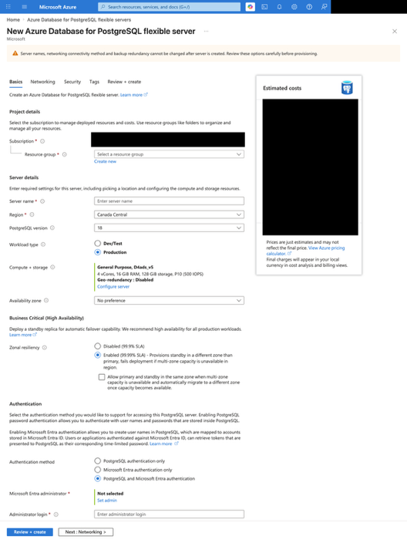
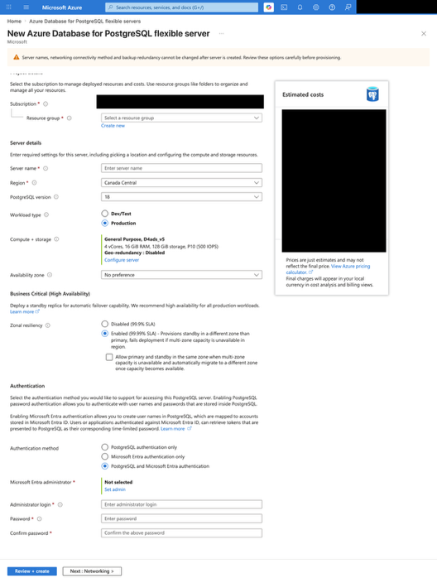
PostgreSQL Flexible Server を作成する
Azure Workshop for Beginners | 第5回 第6回
Todo データを保存する DB 層として、Azure Database for PostgreSQL Flexible Server を作成します。
本ワークショップで利用するサブスクリプションであることを確認
講師から指示された参加者ごとのリソースグループ名を選択
名前「pg-todomanagement-dev」を入力
バージョンは17
講師から指示されたリージョンを選択
ワークロードの種類は Dev/Test
認証方法は Microsoft Entra 認証のみ
管理者はこのハンズオンで利用している自身のアカウントを選択
ネットワークを選択

Slide 30
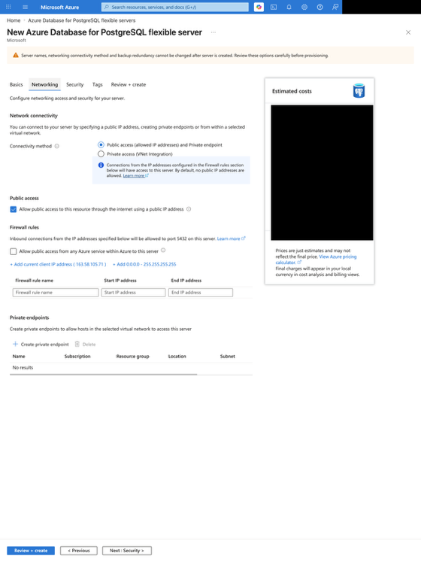
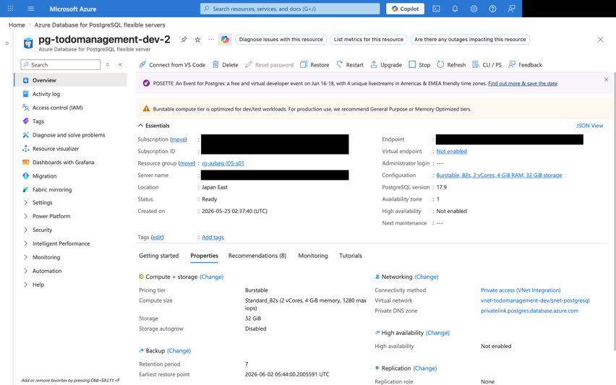
PostgreSQL Flexible Server を作成する
Azure Workshop for Beginners | 第5回 第6回
Container Apps から PostgreSQL に接続できるよう、Private access、VNet、Private DNS などの設定を手順に合わせます。
プライベートアクセス (VNet 統合) を選択。その後現れる、サブスクリプション、仮想ネットワーク、サブネットは以下の通り。
サブスクリプション: 講師指定のもの
仮想ネットワーク: 自身で作成した仮想ネットワーク (リソースグループで見分けること)
サブネット: PostgreSQL 用サブネット
Private DNS Zone との統合はデフォルト値を使用する
リソースの作成が完了したら、リソースグループから作成した PostgreSQL の画面に遷移し、エンドポイントの値をメモする
確認及び作成に遷移し、設定値を確認。問題なければ作成する

Slide 31
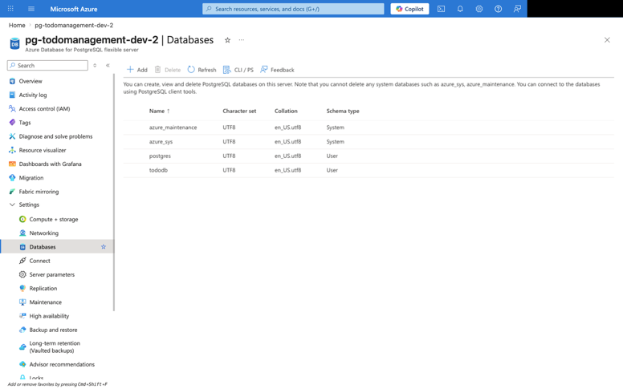
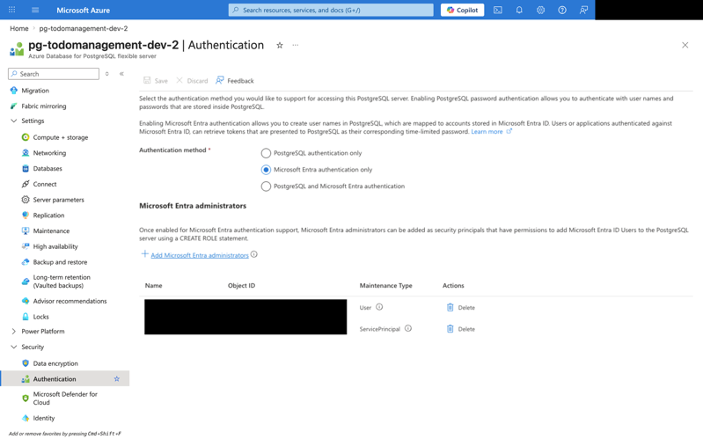
データベースの作成、マネージド ID に対する権限の付与する
Azure Workshop for Beginners | 第5回 第6回
Todo アプリ用の DB を作成し、API 用コンテナアプリの使うマネージド ID が DB にアクセスできるように権限を付与します。
Microsoft Entra 管理者の追加を選択し、先程作成したマネージド ID を追加する。名前が他の参加者と重複しているので、詳細に表示されたクライアント ID で自身のマネージド ID を見分けること
作成した PostgreSQL の画面に遷移し、データベースのメニューに遷移する
次に認証のメニューに遷移する
追加から「tododb」という名前のデータベースを作成する
マネージド ID を管理者に追加したら保存する

Slide 32
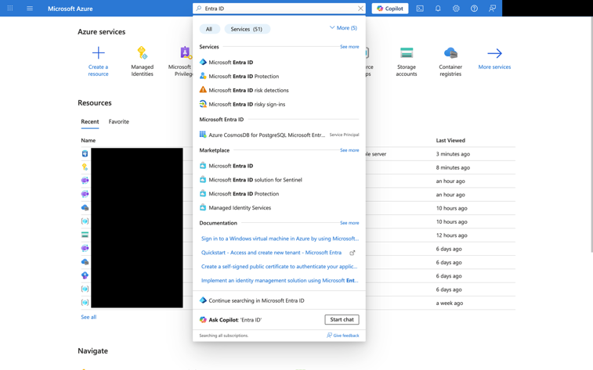
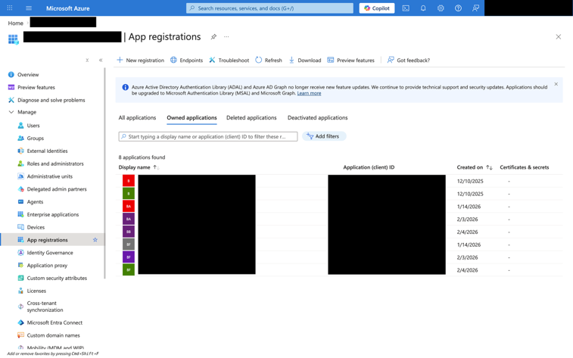
Entra ID アプリ登録を作成する
Azure Workshop for Beginners | 第5回 第6回
Web サインイン用のアプリ登録を作成します。認証後のリダイレクト URI は後で設定するのでこの段階では空にしておきます。
「Entra ID」で検索
「アプリの登録」を選択
「新規登録」を選択
「Microsoft Entra ID」を選択

Slide 33
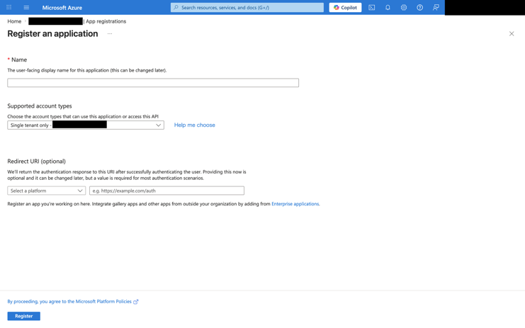
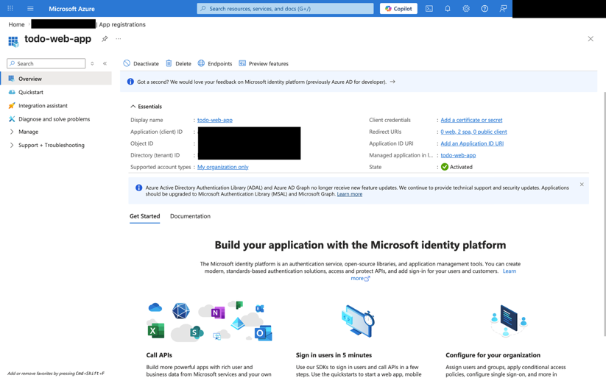
Entra ID アプリ登録を作成する
Azure Workshop for Beginners | 第5回 第6回
Web サインイン用のアプリ登録を作成します。認証後のリダイレクト URI は後で設定するのでこの段階では空にしておきます。
登録するとアプリ登録の概要画面に遷移する。他の受講者とアプリ登録名が重複しており、見分けがつかなくなるので、必ずこの画面で、
- アプリケーション(クライアント) ID
- ディレクトリ(テナント) ID
をメモすること
名前は「todo-web-app」
リダイレクト URI は この時点では空にしておく
プラットフォームの選択は SPA
管理の所有者から、このアプリの所有者として自身のアカウントを紐づけておく
登録をクリック

Slide 34

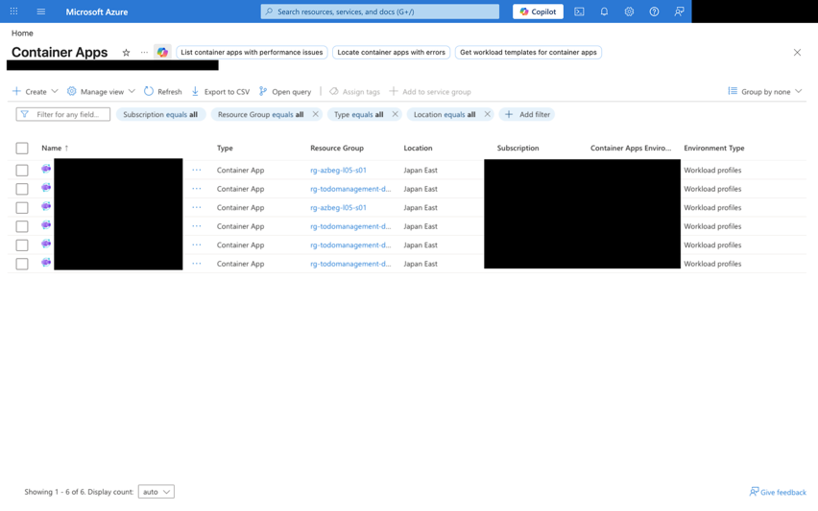
API Container App と Environment を作成する
Azure Workshop for Beginners | 第5回 第6回
まず API 側の Container App を作成します。この操作の中で Container Apps Environment も用意します。
「コンテナーアプリ」で検索
「作成」を選択
「コンテナーアプリ」を選択

Slide 35
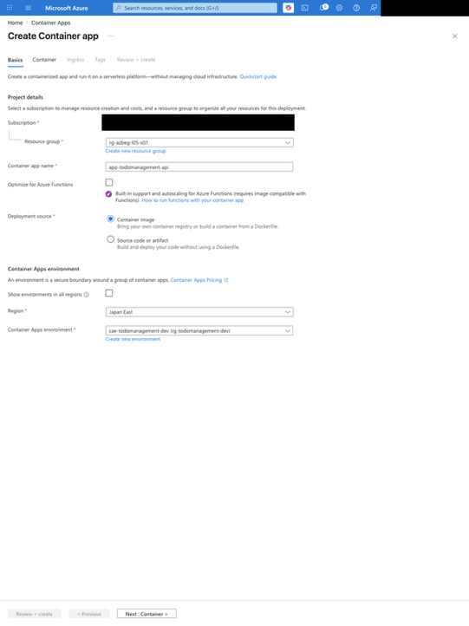
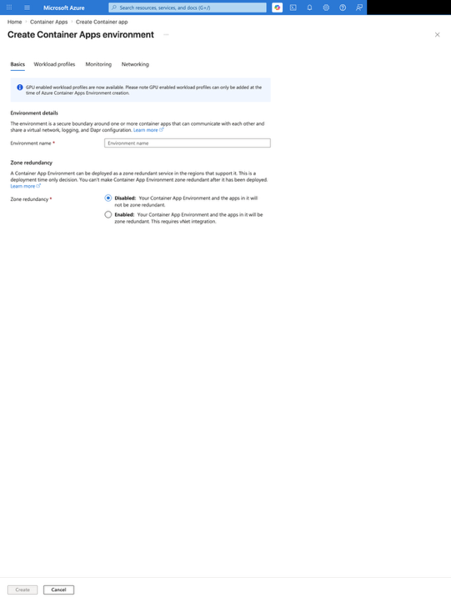
API Container App と Environment を作成する
Azure Workshop for Beginners | 第5回 第6回
まず API 側の Container App を作成します。この操作の中で Container Apps Environment も用意します。
本ワークショップで利用するサブスクリプションであることを確認
名前を入力したら監視の画面に遷移
講師から指示された参加者ごとのリソースグループ名を選択
名前「cae-todomanagement-dev」を入力
名前「app-todomanagement-api」を入力
講師から指示されたリージョンを選択
新しい環境の作成をクリック

Slide 36
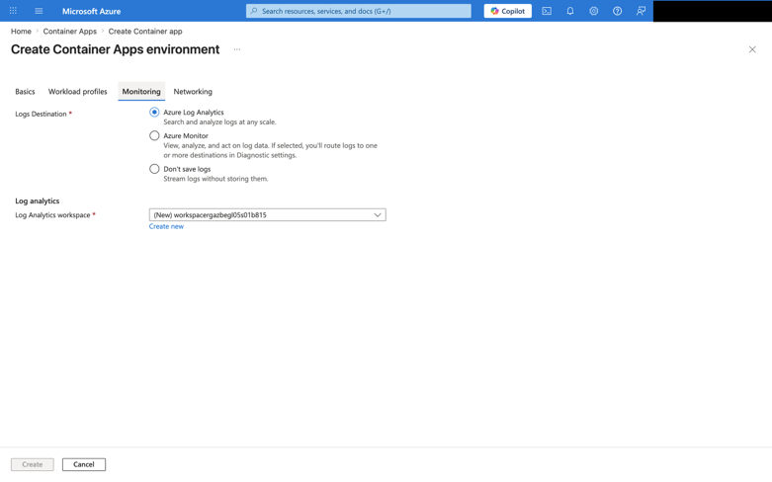
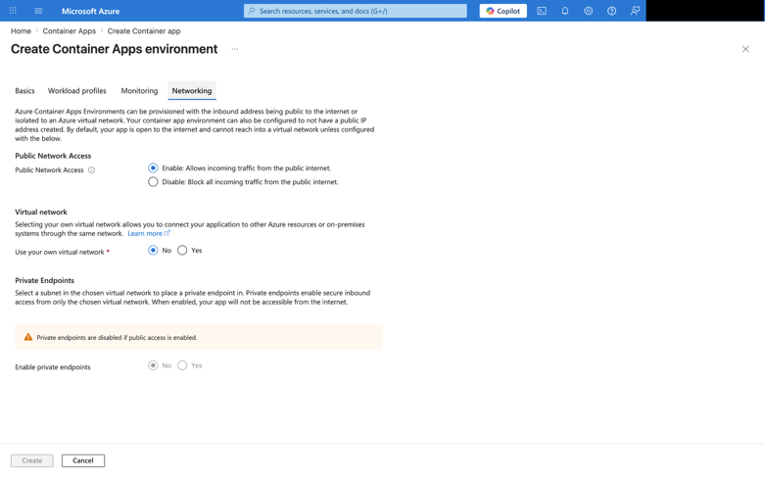
API Container App と Environment を作成する
Azure Workshop for Beginners | 第5回 第6回
まず API 側の Container App を作成します。この操作の中で Container Apps Environment も用意します。
ネットワークの画面に遷移
パブリックアクセスは有効
自分の仮想ネットワークを使用するは「はい」。その後、VNet、サブネット、仮想IP の選択肢が現れる。
VNet は先程作成したもの、サブネットは ACA 用のものを選択、仮想 IP は外部を選択。
ほかはデフォルト値を利用
作成をクリック
監視はデフォルト値を利用

Slide 37
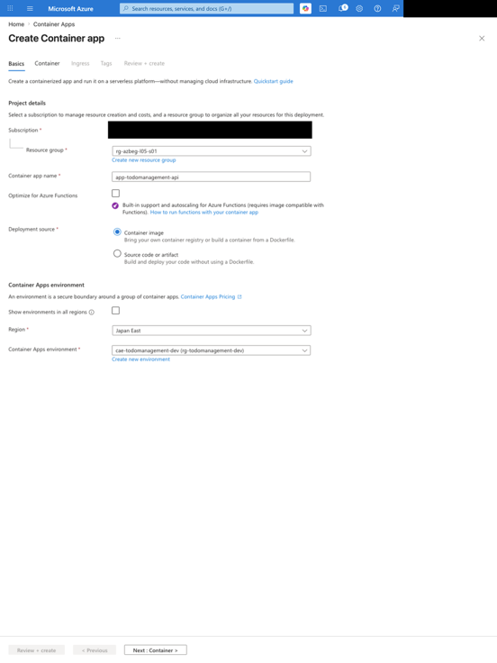
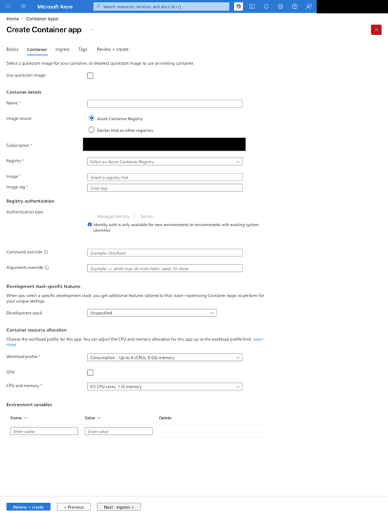
API Container App と Environment を作成する
Azure Workshop for Beginners | 第5回 第6回
まず API 側の Container App を作成します。コンテナイメージ、リポジトリは講師用意のものを利用します。
コンテナの画面に遷移
下記を入力したら Ingress の画面に遷移
名前「app-todomanagement-api」を入力
イメージのソースは「Azure Container Registry」を選択
その後、表示される項目は下記の通り
サブスクリプション: 講師が用意した ACR があるサブスクリプション
レジストリ: 講師が用意した ACR のエンドポイント
イメージ:講師から提供された API image
イメージタグ:講師から提供された tag
ほかはデフォルト値
ACR のサブスクリプションを選択後、受講者に適切なロールが割り当てられていれば、レジストリ、イメージ、イメージタグは自身で入力できるはず。
出ない場合はロールが適切に割り当てられていないことが考えられるため、講師に申告する。

Slide 38
API Container App と Environment を作成する
Azure Workshop for Beginners | 第5回 第6回
まず API 側の Container App を作成します。コンテナイメージ、リポジトリは講師用意のものを利用します。
引き続きコンテナの画面で環境変数を設定する。
名前 | 値
USER_ASSIGNED_IDENTITY_CLIENT_ID | 作成したユーザー割り当てマネージド ID のクライアント ID
POSTGRES_SERVER | PostgreSQL server のエンドポイント
POSTGRES_DB | tododb
POSTGRES_USER | 作成したユーザー割り当てマネージド ID の名前。例: uai-todomanagement-api
DATABASE_TYPE | postgresql
ENVIRONMENT | production

Slide 39
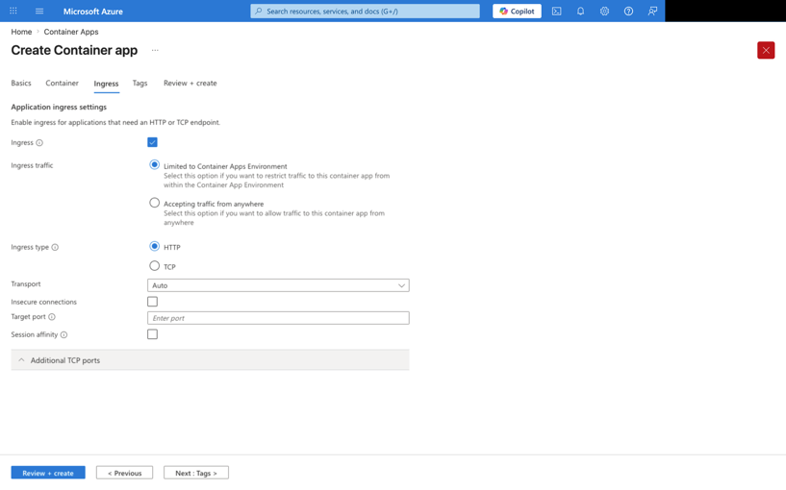
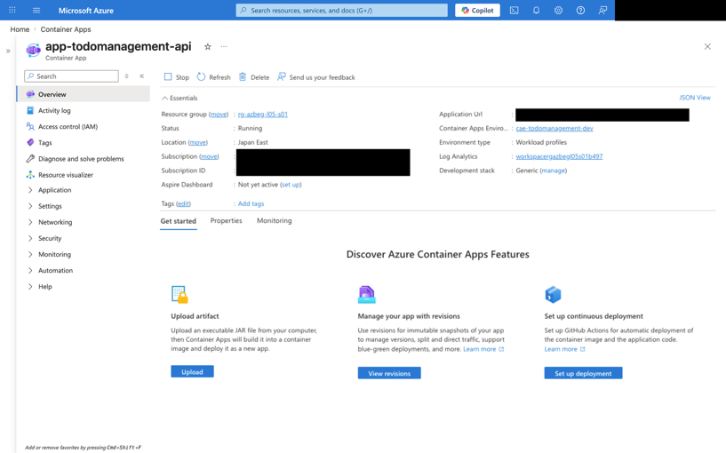
API Container App と Environment を作成する
Azure Workshop for Beginners | 第5回 第6回
API の Application URL は、 環境変数として、Web から API を呼び出す設定に使います。Web URL と取り違えないようにします。
リソースの作成が完了したら、リソースグループから作成した API 用コンテナアプリの画面に遷移し、アプリケーション URL をメモする
Ingress を有効化
ターゲットポートは 8000
確認と作成の画面に遷移し、リソースを作成する
ほかはデフォルト値を利用

Slide 40
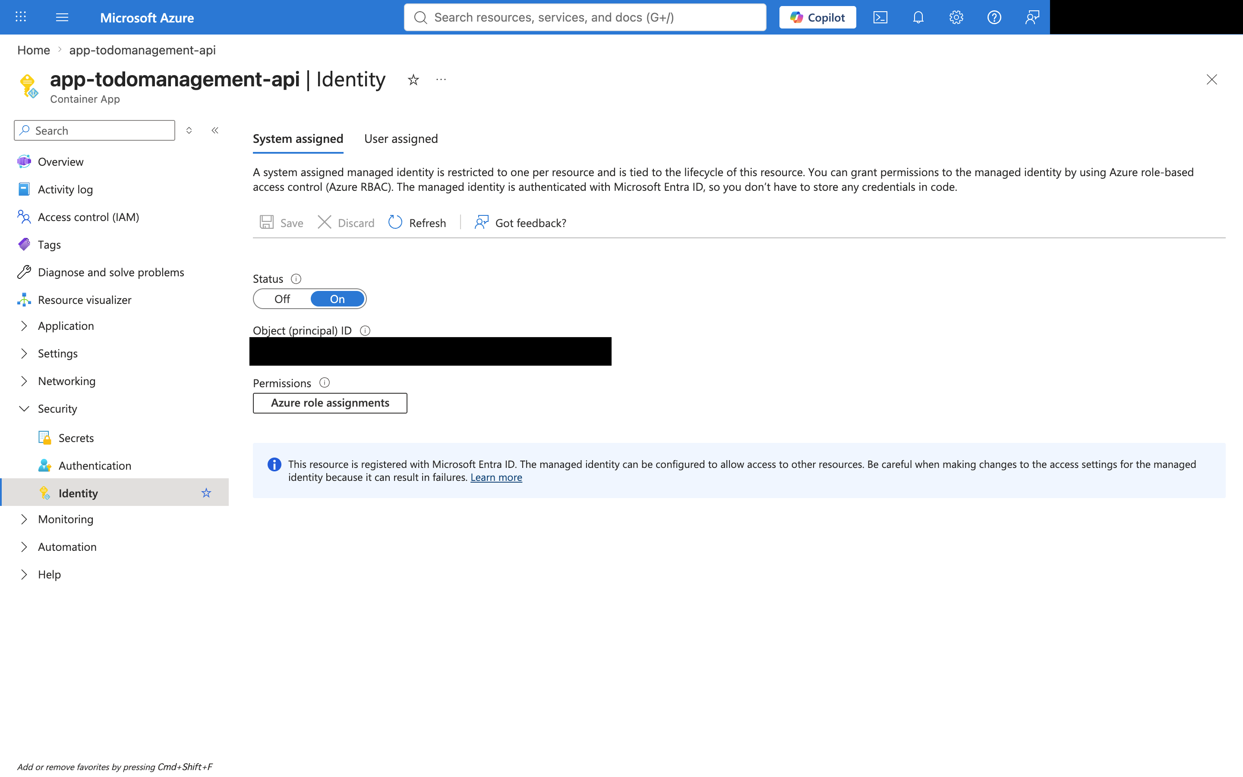
API Container App と Environment を作成する
Azure Workshop for Beginners | 第5回 第6回
API 用コンテナアプリが講師用意の ACR からコンテナイメージを pull できるようにシステム割り当てマネージド ID を設定します。
システム割り当てを選択
On を選択したら保存
On を選択
作成した API 用コンテナアプリの画面から ID を選択
保存したら Azure ロール割り当てを押す

Slide 41
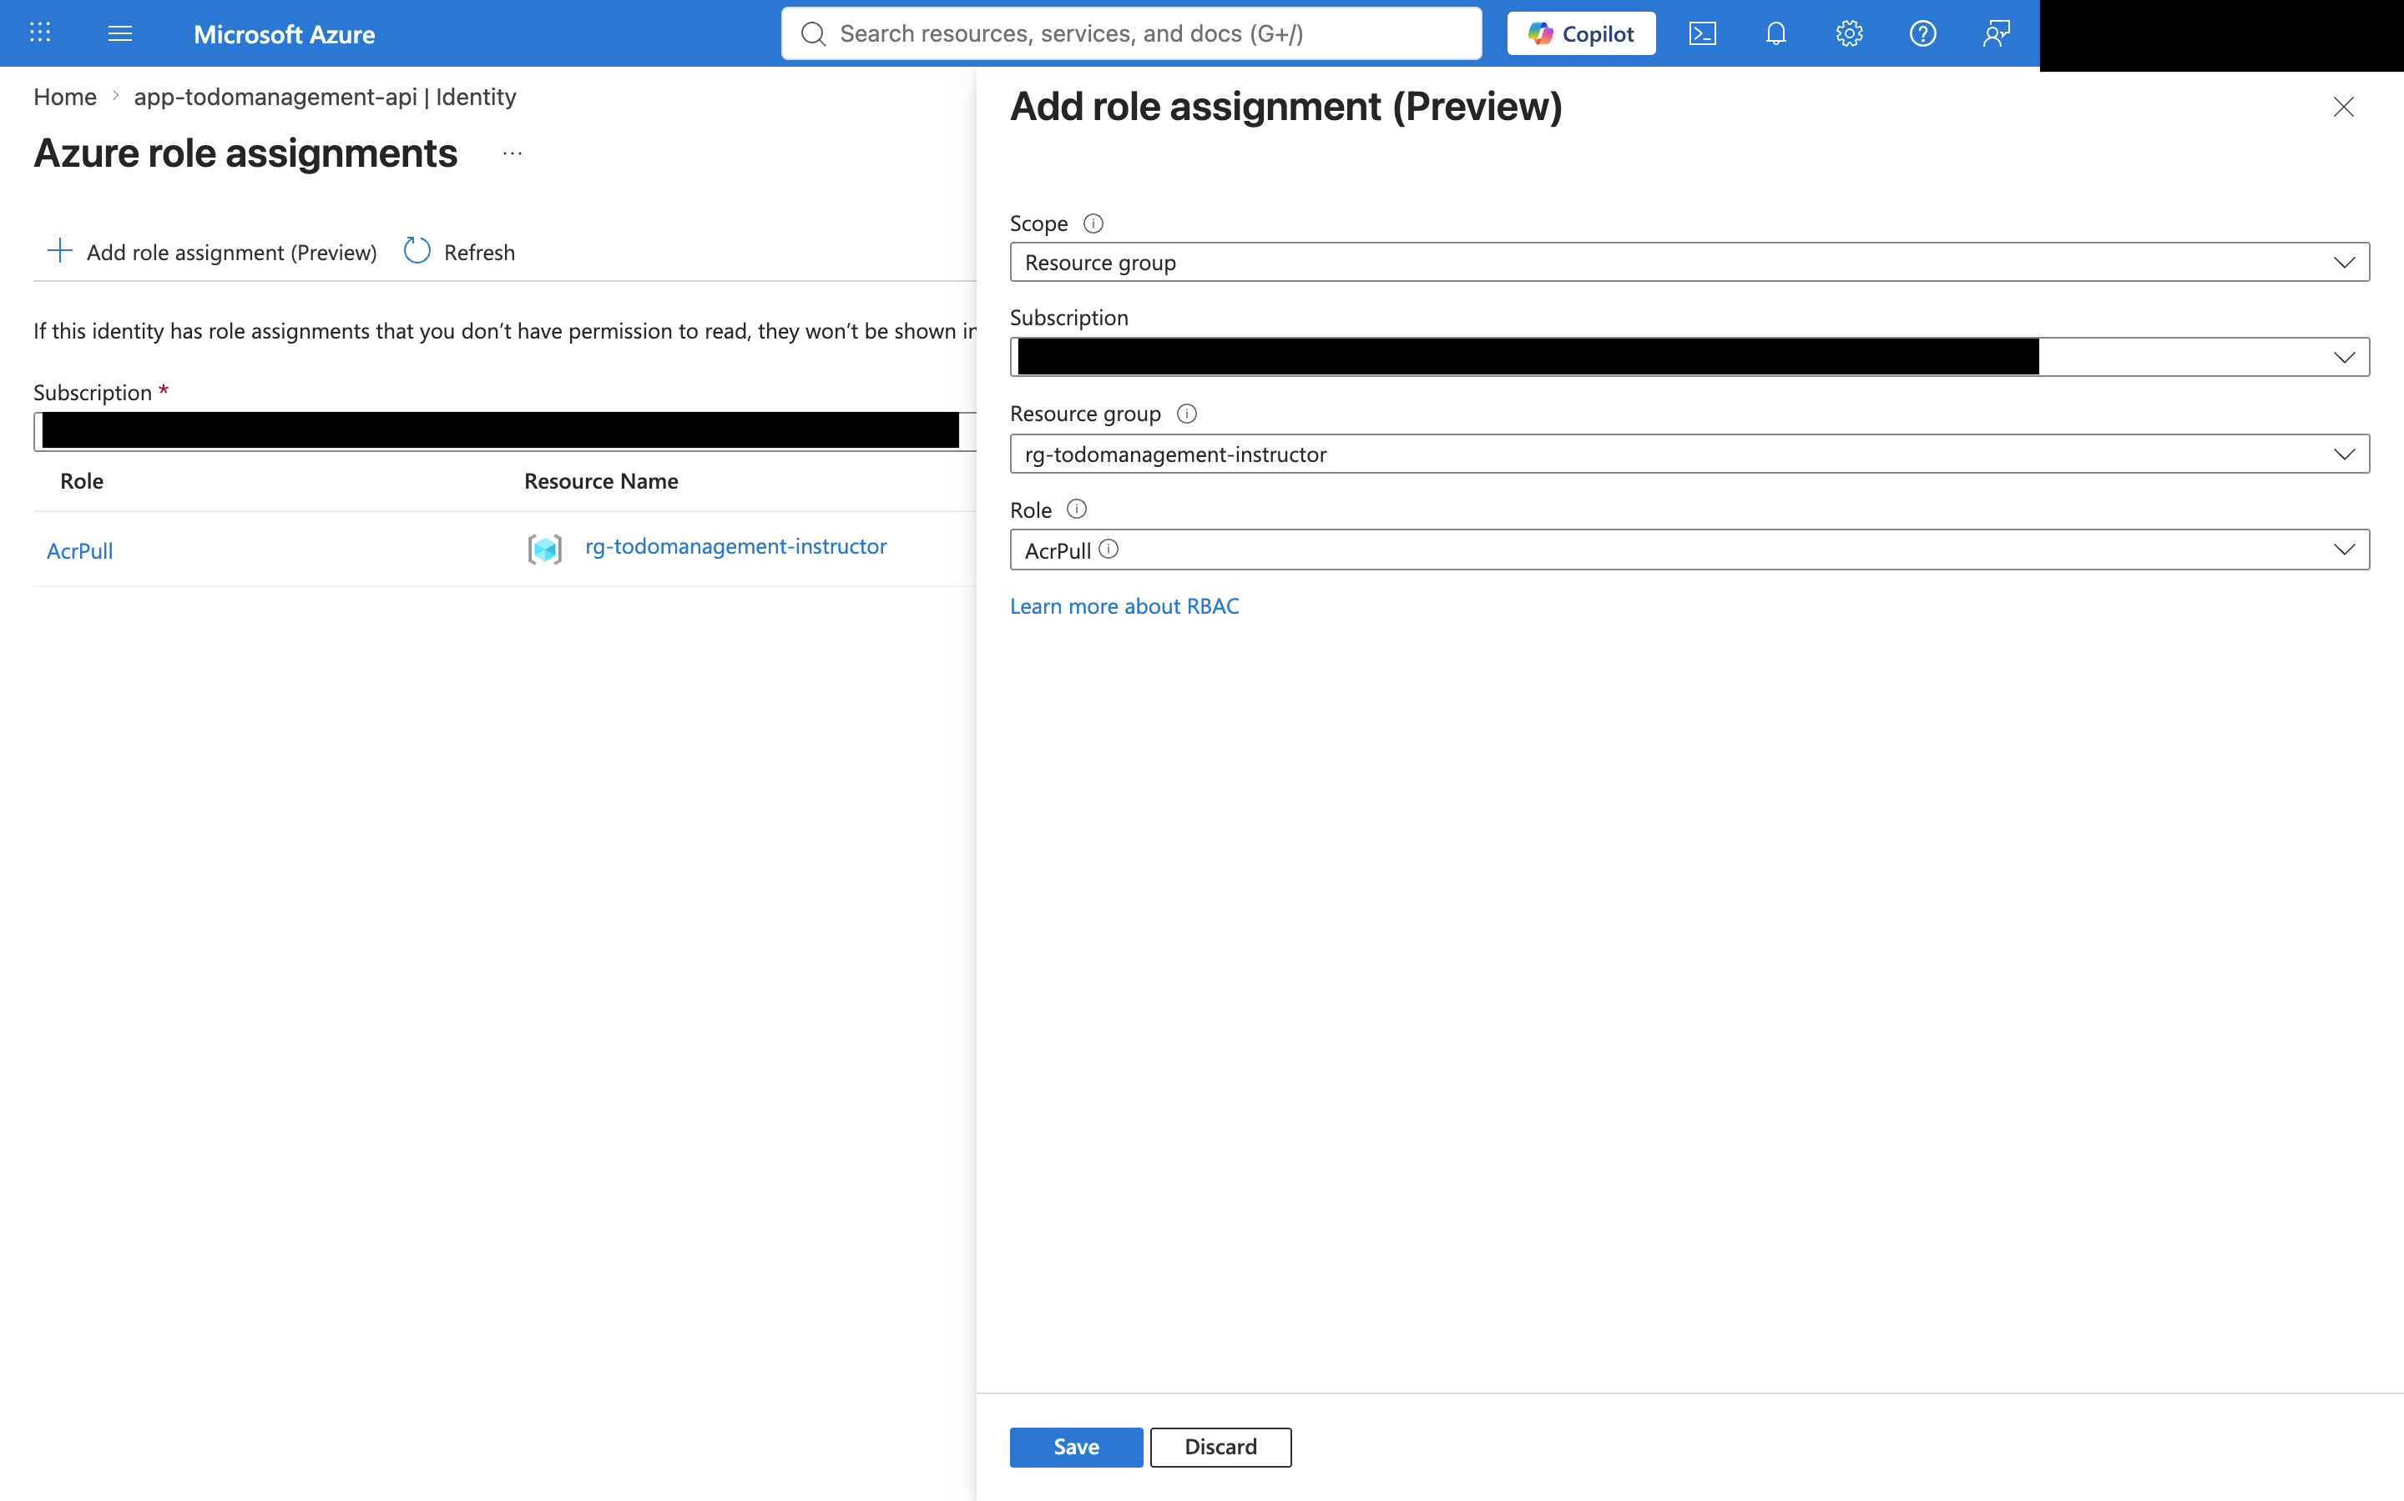
API Container App と Environment を作成する
Azure Workshop for Beginners | 第5回 第6回
API 用コンテナアプリのシステム割り当てマネージド ID に講師用意の ACR に対する AcrPull ロールを割り当てます。
ロール割り当ての追加を選択
スコープはリソースグループを選択
講師の用意した ACR のあるリソースグループを選択
割り当てるロールは AcrPull
保存を選択後、リフレッシュし、選択したスコープを対象として AcrPull のロールが割り当てられていることが表示されているか確認する
保存を選択

Slide 42
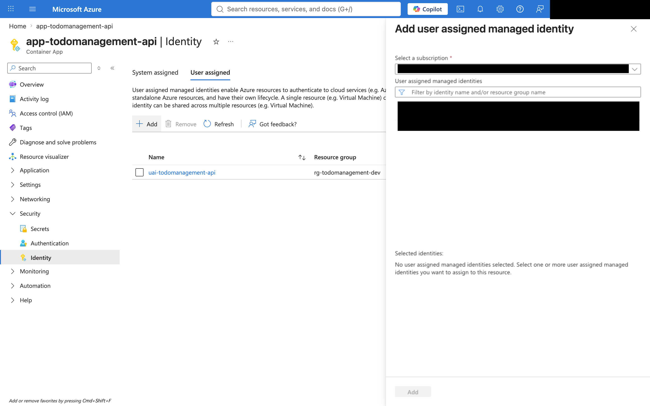
API Container App と Environment を作成する
Azure Workshop for Beginners | 第5回 第6回
API 用コンテナアプリがユーザー割り当てマネージド ID を使って DB にアクセスできるようにユーザー割り当てマネージド ID とも紐づけます。
ユーザー割り当てを選択
追加を選択
割り当て候補のマネージド ID から先程作成したユーザー割り当てマネージド ID を選択する
追加を選択

Slide 43
Web Container App を作成する
Azure Workshop for Beginners | 第5回 第6回
同じ Container Apps Environment に、Web 側の Container App を作成します。
Web 用コンテナアプリも API 用と同様に作成画面に遷移する
本ワークショップで利用するサブスクリプションであることを確認
コンテナの画面に遷移する
講師から指示された参加者ごとのリソースグループ名を選択
名前「app-todomanagement-web」を入力
イメージのソースは「Azure Container Registry」を選択
その後、表示される項目は下記の通り
サブスクリプション: 講師が用意した ACR があるサブスクリプション
レジストリ: 講師が用意した ACR のエンドポイント
イメージ:講師から提供された Web image
イメージタグ:講師から提供された tag
ほかはデフォルト値
ACR のサブスクリプションを選択後、受講者に適切なロールが割り当てられていれば、レジストリ、イメージ、イメージタグは自身で入力できるはず。
出ない場合はロールが適切に割り当てられていないことが考えられるため、講師に申告する。
名前「app-todomanagement-web」を入力
講師から指示されたリージョンを選択
先ほど作成したコンテナアプリの環境を指定する

Slide 44
Web Container App を作成する
Azure Workshop for Beginners | 第5回 第6回
同じ Container Apps Environment に、Web 側の Container App を作成します。先程の API 用コンテナアプリのアプリケーション URL はここで環境変数として利用します。
引き続きコンテナの画面で環境変数を設定する。
名前 | 値
API_PROXY_TARGET | API 用コンテナアプリのアプリケーション URL
VITE_AZURE_CLIENT_ID | アプリ登録で発行されたクライアント ID
VITE_AZURE_AUTHORITY | アプリ登録の画面で確認した Entra ID のテナント ID を使って次の値を入れる https://login.microsoftonline.com/<tenant-id>
CPU とメモリは「0.25 CPU cores, 0.5 Gi memory」

Slide 45

Web Container App を作成する
Azure Workshop for Beginners | 第5回 第6回
同じ Container Apps Environment に、Web 側の Container App を作成します。
Ingress の画面に遷移する
リソースの作成が完了したら、リソースグループから作成した Web 用コンテナアプリの画面に遷移し、アプリケーション URL をメモする
Ingress を有効化
どこからでもトラフィックを受け入れますを選択
ターゲットポートは 80
確認と作成の画面に遷移し、リソースを作成する
ほかはデフォルト値を利用

Slide 46
Web Container App を作成する
Azure Workshop for Beginners | 第5回 第6回
Web 用コンテナアプリが講師用意の ACR からコンテナイメージを pull できるようにシステム割り当てマネージド ID を設定します。
システム割り当てを選択
On を選択したら保存
On を選択
作成した API 用コンテナアプリの画面から ID を選択

Slide 47
Web Container App を作成する
Azure Workshop for Beginners | 第5回 第6回
Web 用コンテナアプリが講師用意の ACR からコンテナイメージを pull できるようにシステム割り当てマネージド ID を設定します。
ロール割り当ての追加を選択
スコープはリソースグループを選択
講師の用意した ACR のあるリソースグループを選択
割り当てるロールは AcrPull
保存を選択後、リフレッシュし、選択したスコープを対象として AcrPull のロールが割り当てられていることが表示されているか確認する
保存を選択

Slide 48
Entra ID アプリ登録 リダイレクト URI 追加
Azure Workshop for Beginners | 第5回 第6回
Web サインイン用のアプリ登録で認証後のリダイレクト URI を設定します。 SPA redirect URI として設定します。
「Entra ID」で検索
「アプリの登録」を選択
所有しているアプリケーションを選択
「Microsoft Entra ID」を選択
先ほど作成したアプリ登録を選択する

Slide 49
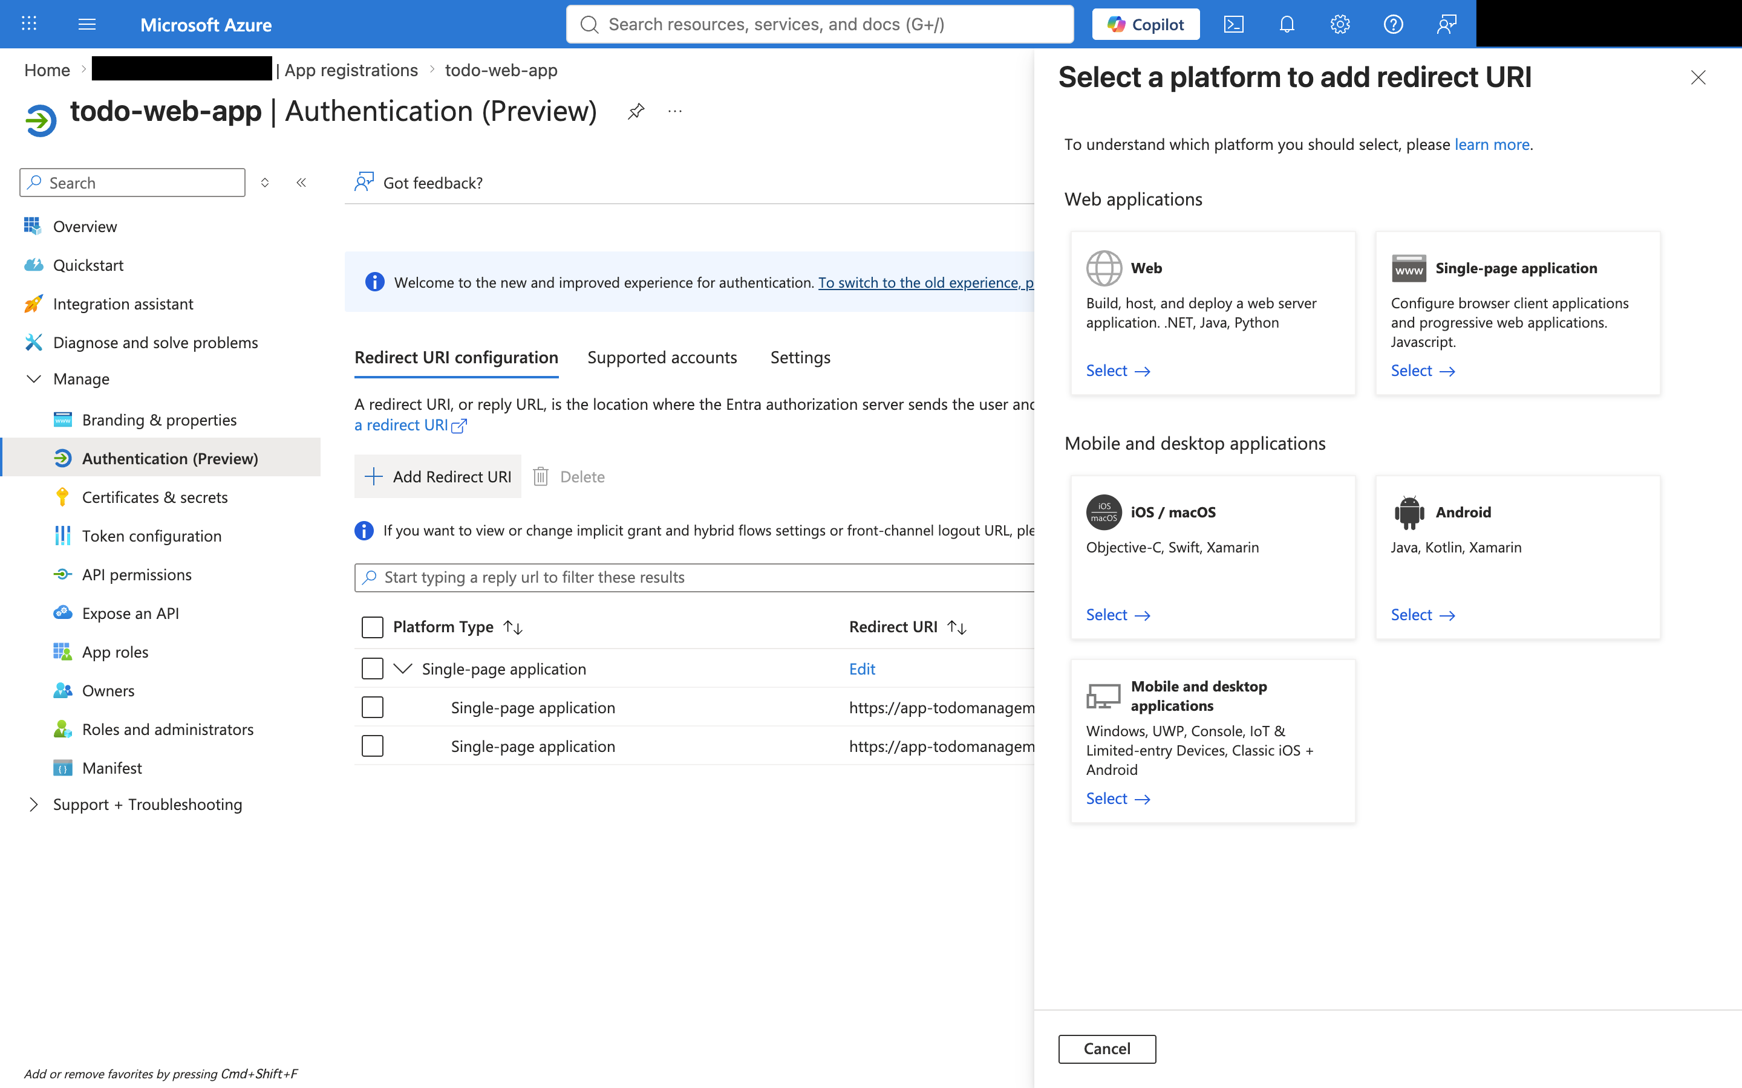
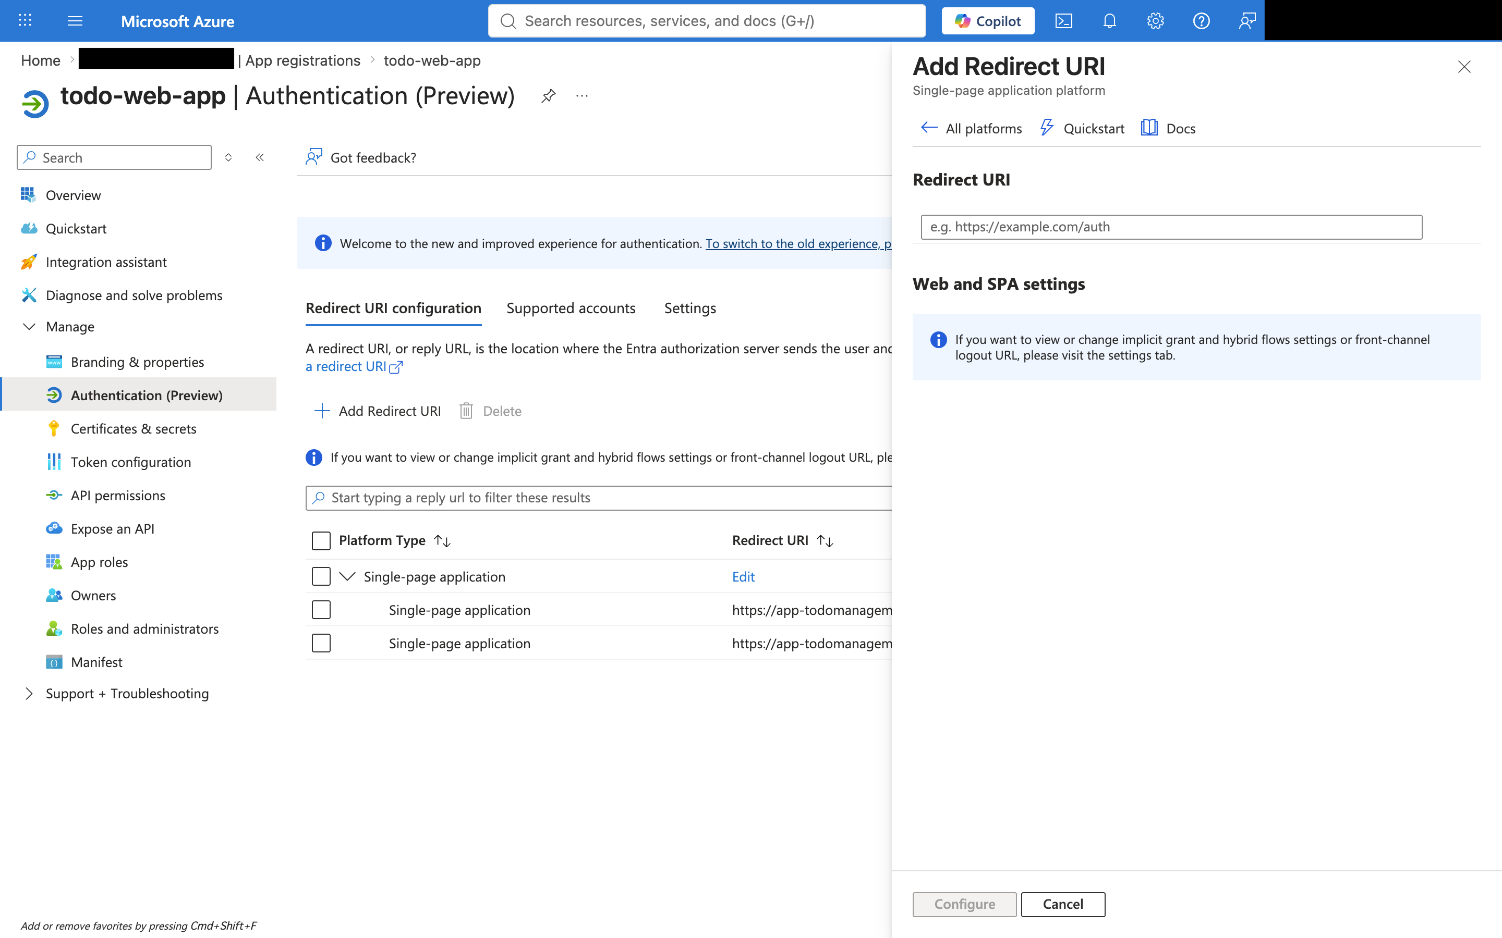
Entra ID アプリ登録 リダイレクト URI 追加
Azure Workshop for Beginners | 第5回 第6回
Web サインイン用のアプリ登録で認証後のリダイレクト URI を設定します。 SPA redirect URI として設定します。
Web 用コンテナアプリのアプリケーション URL とその末尾に / を付加したもの、合計2行を記述
Single Page Application を選択
Authentication (Preview) を選択
リダイレクト URI の追加を選択
設定したあとに設定内容が表示されるか確認する
設定を押す

Slide 50
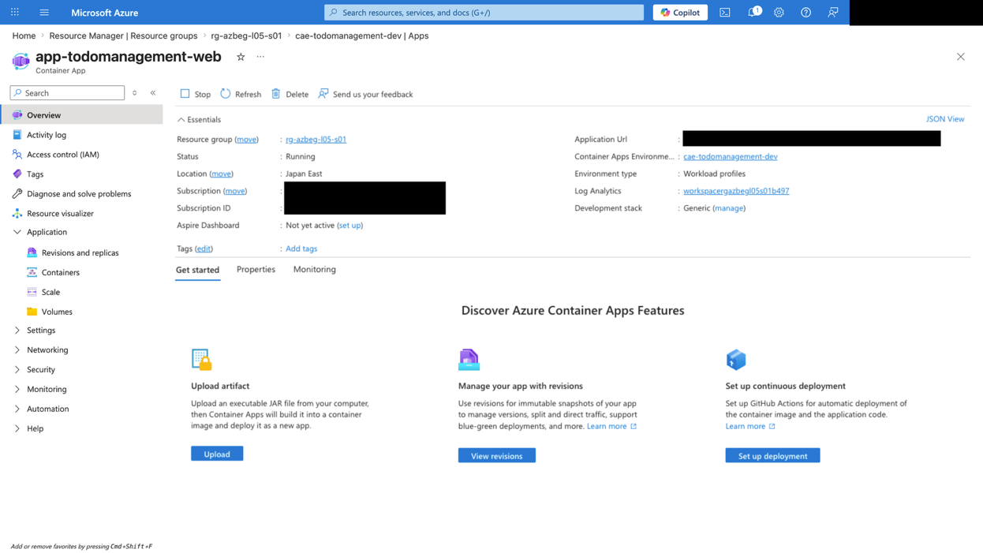
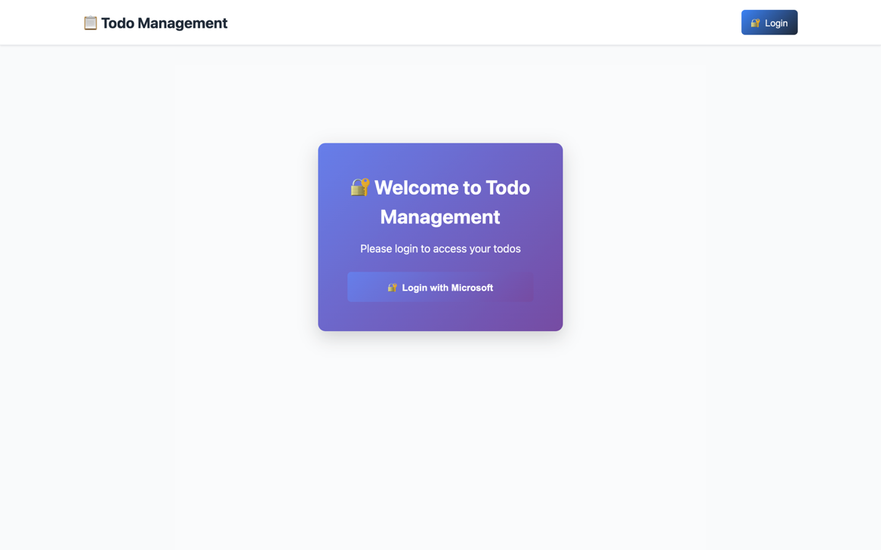
アプリにアクセスしてテストする
Azure Workshop for Beginners | 第5回 第6回
ブラウザーで Web URL を開き、Todo アプリのログイン画面が表示されることを確認します。
Azure Portal にアクセスし、自身のリソースグループから Web 用コンテナアプリ を開く
Web 用コンテナアプリのアプリケーション URL をクリック
サンプルアプリのトップページが表示されることを確認する

Slide 51
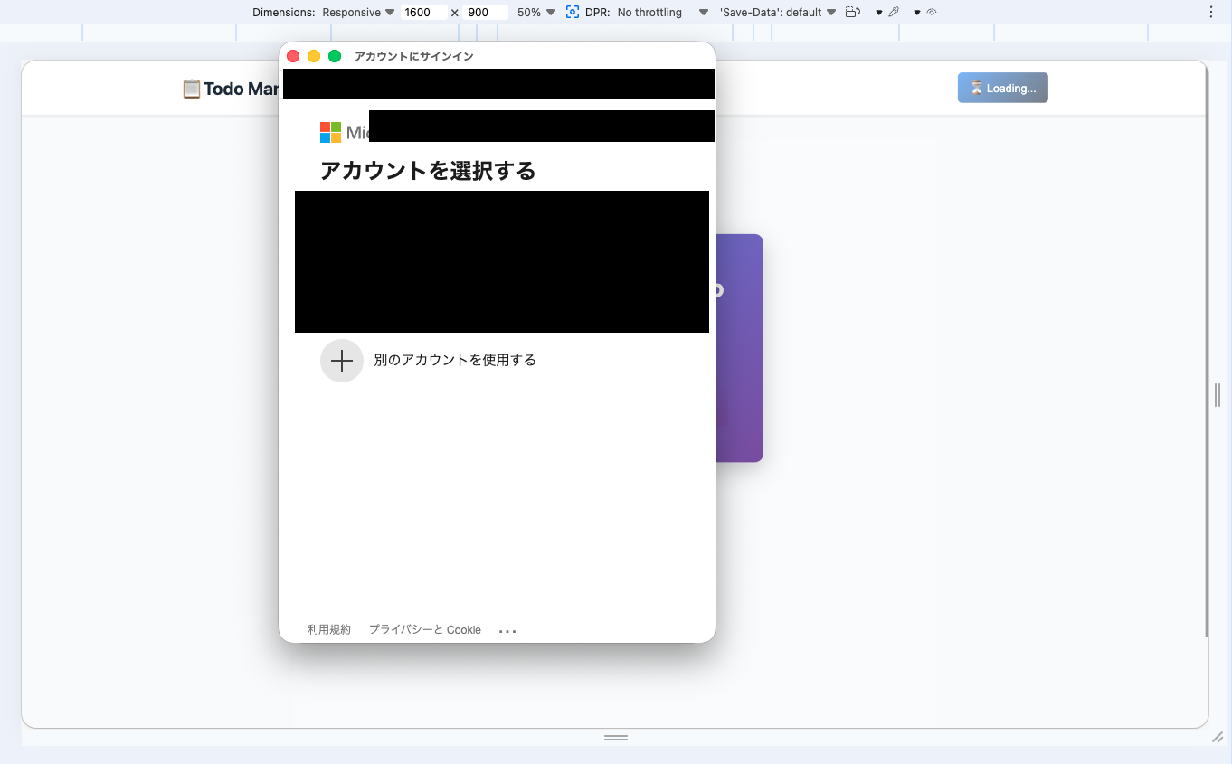
Entra ID でサインインする
Azure Workshop for Beginners | 第5回 第6回
Microsoft Entra ID の認証を通って Todo 画面に入ります。
ログインをクリックすると、Entra ID の認証ウィンドウがポップアップする
ハンズオンに使っているアカウントでログインする

Slide 52
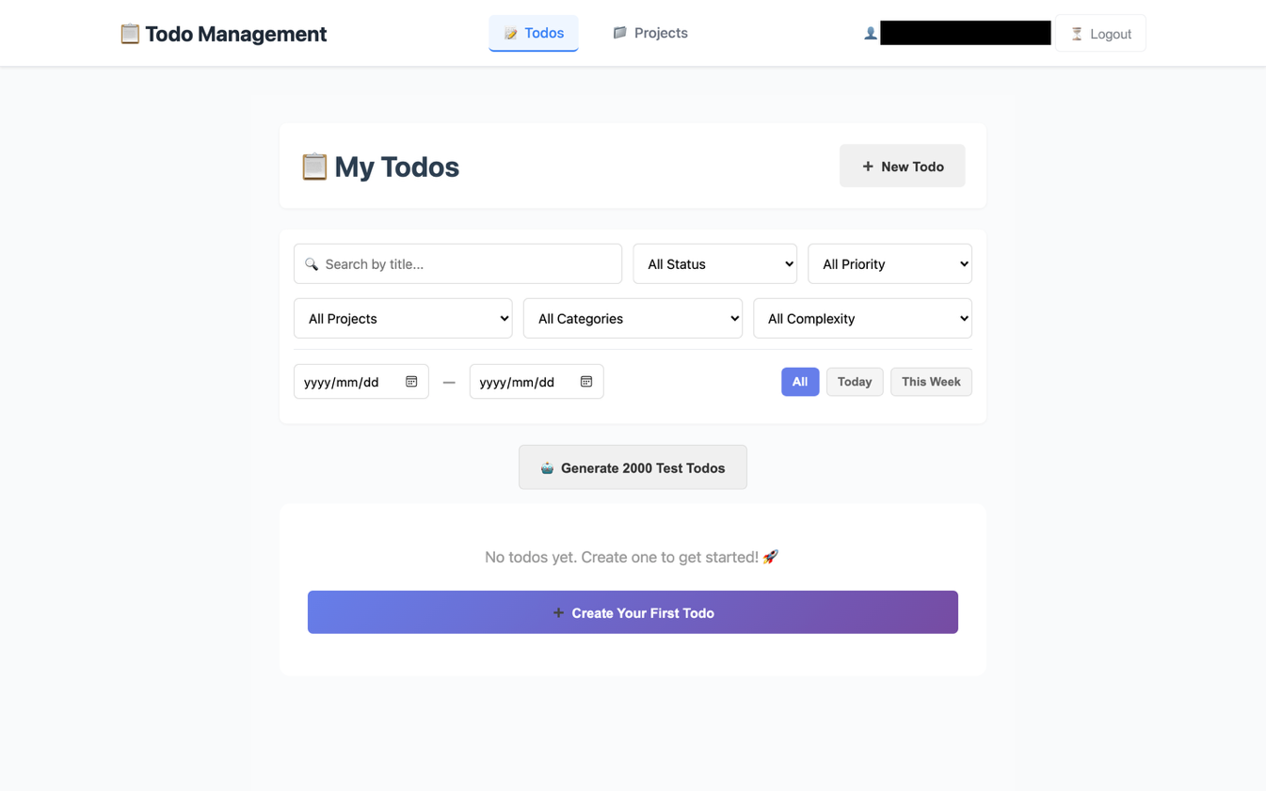
Todo の作成、編集、削除をする
Azure Workshop for Beginners | 第5回 第6回
新しい Todo を追加し、Web から API を通って DB に保存されることを確認します。
更新と削除が成功することで、Web、API、DB の基本動作が一通りつながっていることを確認できます。

Slide 53
更新後も保持されることを確認する
Azure Workshop for Beginners | 第5回 第6回
ページを更新しても Todo の状態が残ることで、画面だけでなく DB 保存まで動いていることを確認できます。
画面と入口
業務処理
データ保持
利用者がアクセスする画面を提供します。
Todo の作成、更新、削除を処理します。
Todo の状態を PostgreSQL に保存します。
ビジネスロジック
処理依頼
データ処理
リクエスト
(CRUD操作)
Web 層
AP 層
DB 層
HTTP リクエスト
ブラウザ
HTTP リクエストの受付
リクエストごとに静的、動的レスポンスの判断
レスポンスの返却
ビジネスロジック (プログラム) に従った処理による動的レスポンスの作成
データの永続化、保存
データの検索
データの作成
データの更新
データの削除
HTTP レスポンス
処理結果
データ
Web アプリケーション

Slide 54
アーキテクチャの振り返り
Azure Workshop for Beginners | 第5回 第6回
完成形では Web と API が Azure Container Apps で動き、コンテナイメージは ACR に置かれ、Todo データは Azure Database for PostgreSQL に保存されます。
ACA から DB へのアクセスの認証
ユーザーの認証
Web 層
ACA への Web と AP 用コンテナイメージの保管
AP 層
DB 層
ACA への Web と AP 用コンテナイメージ作成し、ACR へ格納

Slide 55

クリーンアップ
Azure Workshop for Beginners | 第5回 第6回
ハンズオンが成功したらクリーンアップし、課金を停止します。
Azure Portal にアクセスし、自身のリソースグループを開く
リソースグループの削除を選択
リソースグループ名を入力
削除をクリック

